Slide 1
Дисциплина: «Метрология, стандартизация и сертификация»
Тема лекции:
«Физические величины как объект измерений. Эталоны»

Slide 2
План лекции:
Определение физической величины
Международная система единиц физических величин
Эталоны, их классификация

Slide 3
Определение физической величины

Slide 4
Физическая величина (ФВ) – свойство физического объекта, общее для многих объектов в качественном отношении (это вид величины – R), но индивидуальное в количественном отношении (это размер величины – 10 Ом).
Размер ФВ – это количественное содержание в данном объекте свойства, соответствующего понятию ФВ – все тела различаются по массе, т.е. по размеру этой ФВ.
Значение ФВ – это оценка ее размера в виде некоторого числа принятых для нее единиц. Его получают в результате измерения или вычисления ФВ.
Единица ФВ – это ФВ фиксированного размера, которой условно присвоено числовое значение, равное 1.

Slide 5
Пример: ФВ – масса,
единица этой ФВ – 1кг.
значение - масса предмета = 5 кг.

Slide 6
Классификация единиц ФВ

Slide 7
1. Системные и внесистемные
Системные – которые входят в одну из принятых систем.
Внесистемные – которые не входят ни в одну из принятых систем единиц ФВ.

Slide 8
2. Кратные и дольные
Кратная единица – это единица ФВ, значение которой в целое число раз больше системной или внесистемной единицы.
Дольная единица – это единица ФВ, значение которой в целое число раз меньше системной или внесистемной единицы.

Slide 9
3. Основные и производные
Основные величины не зависят друг от друга, и служат основой для установления связей с другими физиче­скими величинами, которые называют производными от них.
Дольная единица – это единица ФВ, значение которой в целое число раз меньше системной или внесистемной единицы.

Slide 10
Совокупность основных и производных единиц называется системой единиц физических величин.

Slide 11
История развития систем единиц физических величин:
1.Метрическая система - первая система единиц. В ней еще не было четкого подразделения единиц величин на основные и производные.
2.Абсолютная – была предложена немецким ученым К.Ф. Гауссом в 1832 г. В ее основе – мысль о том, что система единиц - это совокупность основных и про­изводных единиц.
3.СГС (т.е. основными единицами являются (?) сантиметр, грамм и секунда) - была принята в 1881 г. Неудобство системы СГС состояло в трудностях пересчета многих единиц в другие системы для определения их соотношения.
4.МКС (т.е.основными единицами являются (?) метр, килограмм и секунда) – предложил в начале XX в. итальянский ученый Джорджи. Она довольно широко распространилась в мире.

Slide 12
2. Международная система единиц физических величин

Slide 13
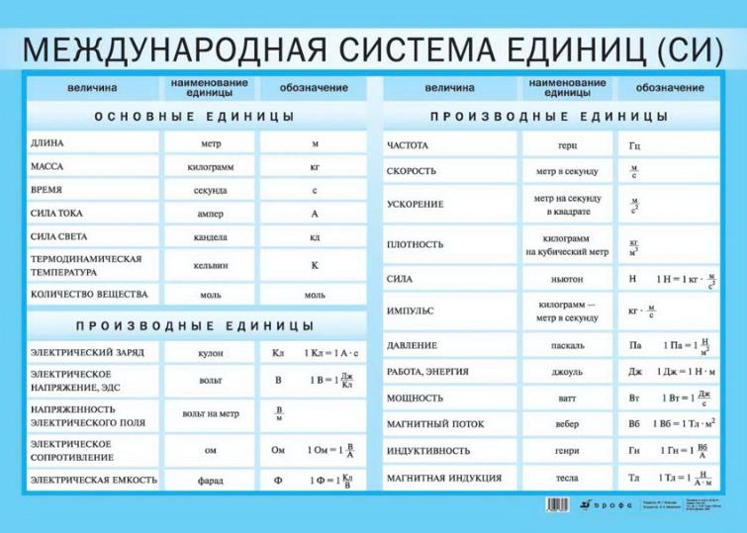
*http://www.mitht.rssi.ru/rnpo/fizika-002.jpg

Slide 14
3.Эталоны, их классификация

Slide 15
Воспроизведение единицы ФВ – это совокупность операций по материализации единицы ФВ с наивысшей точностью с помощью эталона.
Хранение единицы ФВ – это совокупность операций обеспечивающих неизменность во времени размера единицы ФВ, присущего данному СИ.

Slide 16
Эталон – это высокоточное средство измерения, предназначенное для воспроизведения и хранения единицы ФВ с целью пере­дачи ее размера другим средствам измерений (СИ) данной величины.
Современные эталоны классифицируются на:
первичные
вторичные
рабочие.

Slide 17
1)Первичный эталон - воспроизводит единицу физической величины с наивысшей точностью (!), возможной в данной области измерений.
Первичный эталон может быть:
·Национальный эталон утверждается в качестве исходного средства измерения для страны национальным органом по мет­рологии. В России - это Госстандарт РФ.
Международные эталоны хранит и поддерживает Междуна­родное бюро мер и весов (МБМВ) (г. Севр, Франция).

Slide 18
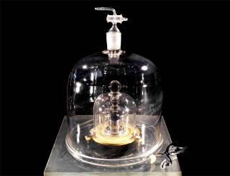

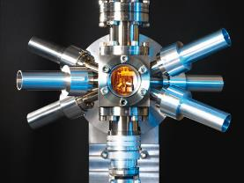
Эталон массы
Эталон длины
Эталон времени

Slide 19
2)В целях проведения различных метрологических работ создаются вторичные эталоны.
Вторичные эталоны делят на:
·Эталоны-свидетели предназначены для поверки сохранности и неизменности государственного эталона и для заме­ны его в случае порчи или утраты.
·Эталоны-сравнения применяются для сличения эталонов, которые по каким-либо причинам не могут непосредственно сличаться друг с другом.
·Эталоны-копии используются для передачи размеров единиц рабочим эталонам.

Slide 20
3) Рабочие эталоны - воспринимают размер единицы от вторичных эталонов и в свою очередь слу­жат для передачи размера менее точному рабочему эталону (эталону более низкого разряда) и рабочим средствам из­мерений.
Рабочие эталоны являются наиболее распространенными эталонами (сотни тысяч единиц).

